Slide 1
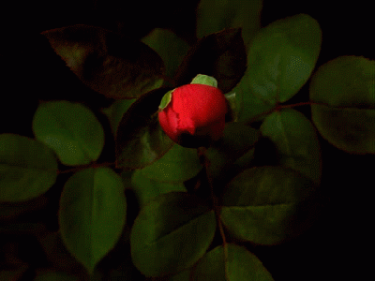
স্বাগতম

Slide 2
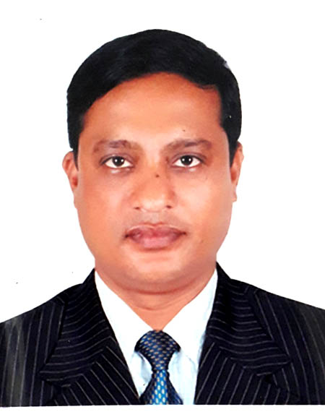
শিক্ষক পরিচিতি
তপন কুমার শীল
সহকারি অধ্যাপক ( বাংলা )
সীমান্ত টেকনিক্যাল কলেজ
সাতক্ষীরা সদর, সাতক্ষীরা।
মোবাঃ ০১৭১২-৭০৮৯২৫
E-mail: siltapan1977@gmail.com

Slide 3
শ্রেণি : একাদশ বিষয় : বাংলা (আবশ্যিক) ১ম পত্র পাঠ : অপরিচিতা সময় : 3০মিনিট তারিখ : ২৮/১১/২০২০
পাঠ পরিচিতি

Slide 4
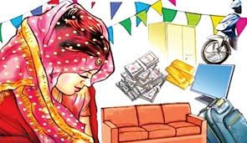
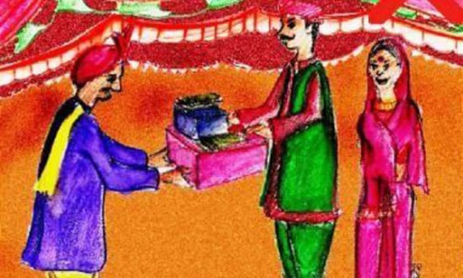
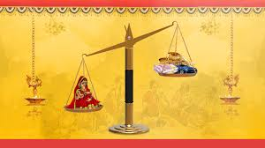

Slide 5
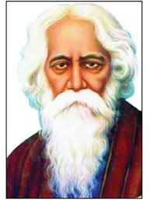
আজকের পাঠ
অপরিচিতা
রবীন্দ্রনাথ ঠাকুর (১৮৬১-১৯৪১)

Slide 6
শিখন ফল
লেখক পরিচিতি
ছোট গল্পের বৈশিষ্ট্য
যৌতুক প্রথার কাছে মানবিকতার পরাজয়
নারীর আত্মশক্তিতে বলীয়ান
পুরুষের ব্যক্তিত্ব বোধের অভাবের পরিনতি

Slide 7
লেখক পরিচিতি
মৃত্যু-
১৯৪১
জন্ম-১৮৬১
জন্মস্থান-জোড়াসাকোর ঠাকুর পরিবারে
কাব্য- মানসী,সোনার তরী,চিত্রা,
ক্ষনিকা,
গীতাঞ্জলী,
বলাকা
,ইত্যাদি
উপন্যাস-চোখের বালি
গোরা,
ঘরে-বাইরে,
শেষের কবিতা
ছোটগল্প
গল্পগুছ
৯৫টি
ছোটগল্প
নাটক-
রাজা,ডাকঘর
রক্তকরবী,
মুক্তধারা
ইত্যাদি

Slide 8
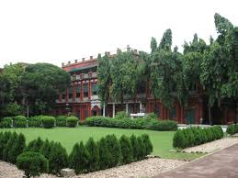
জোড়াসাঁকোর ঠাকুর বাড়ী যে বাড়িতে জন্মে ছিলেন রবীন্দ্রনাথ এবং মারা ও গিয়েছিলেন এই বাড়িতে।

Slide 9
ছোটগল্প
“ছোট গল্পকে একাধারে ছোট ও গল্প হতে হবে”-প্রমথ চৌধুরী
“ছোট গল্প হবে এমন যা এক নিঃশ্বাষে পড়ে শেষ করা যায়”-এ,ই,পো
“মানব জীবনের খন্ডাংশের বর্ণিল রুপায়নকে ছোট গল্প বলে” - শ্রীশ চন্দ্র দাশ
“ছোট প্রাণ ছোট ব্যথা ছোট ছোট দুঃখ কথা
নিতান্তই সহজ সরল
সহস্র বিস্মৃত রাশি প্রত্যহ যেতেছে ভাসি
তারি দুচারটি অশ্রূজল
নাহি বর্ণনার ছটা ঘটনার ঘন ঘটা
নাহি তত্ত্ব নাহি উপদেশ
অন্তরে অতৃপ্তি রবে সাঙ্গ করি মনে হবে
শেষ হয়ে ও হইলো না শেষ” - রবীন্দ্রনাথ ঠাকুর

Slide 10
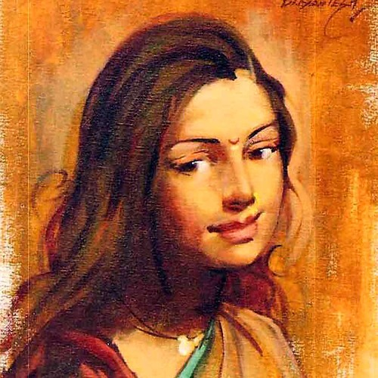
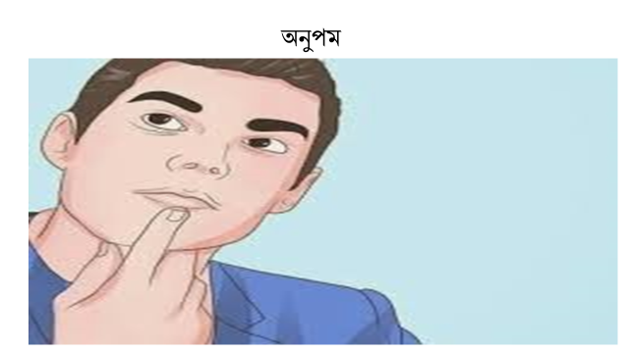
পাঠ বিশ্লেষণ
কল্যাণী
কল্যানীঃ বুদ্ধিদীপ্ত,মেধাবী,শিক্ষিত,প্রতিবাদী।
কল্যাণীর সাহস ও সৌন্দর্যে অনুপম মুগ্ধ হয়।
বাবাঃ শম্ভুনাথ পেশায় ডাক্তার ব্যক্তিত্বসম্পন্ন,প্রতিবাদী।
অনুপমঃ শিক্ষিত,ব্যক্তিত্বহীন,মা এবং মামার
শাসনে বড় হয়েছে। বন্ধু হরিশের ঘটকালীতে কল্যাণীর সাথে বিয়ে ঠিক হয়।মামার কারনে বিয়েটা ভেঙ্গে যায়।

Slide 11
বিয়ে ভাঙ্গার পর কল্যাণী কানপুরে
একটা স্কুলে কাজ নেয়। অনুপম ট্রেনে
করে মাকে নিয়ে তীর্থযাত্রার সময় অপরিচিত কণ্ঠের ঝঙ্কারে মুগ্ধ হয়।সে কণ্ঠ কল্যাণীর।

Slide 12
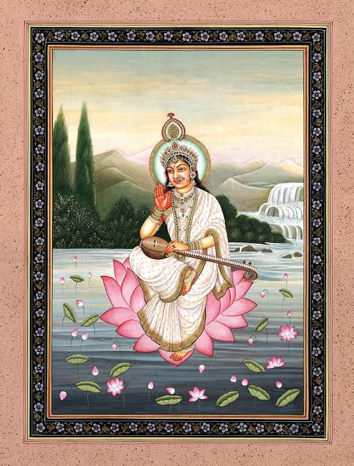
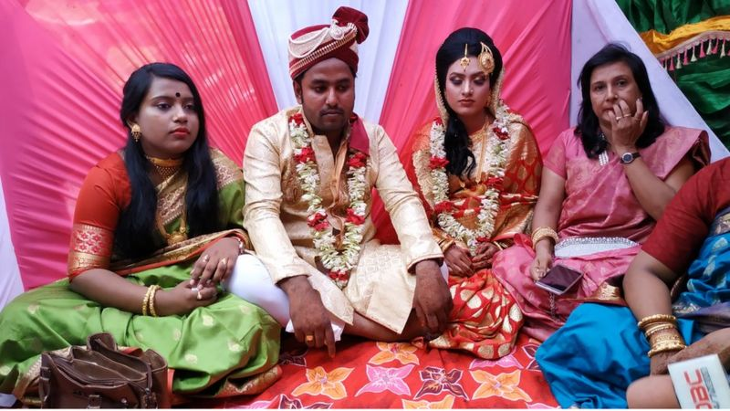
সরস্বতীর পদ্মবন দলিত বিদলিত করিয়া আমি বিবাহ বাড়িতে গিয়া উঠিলাম

Slide 13
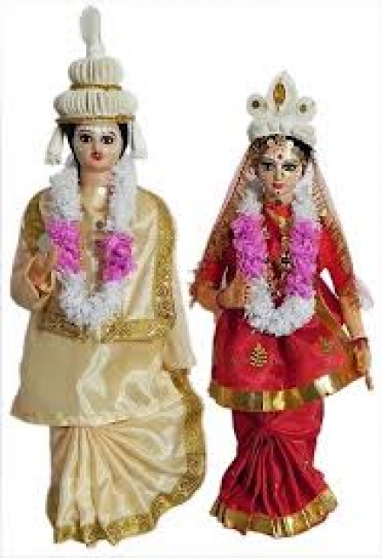
বাংলাদেশের মধ্যে আমিই একমাত্র পুরুষ যাহাকে কন্যার বাপ বিবাহ আসর হইতে নিজে ফিরাইয়া দিয়াছে।

Slide 14
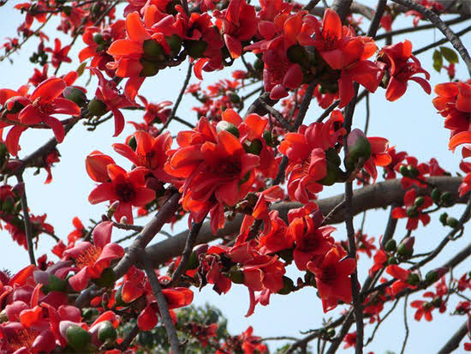
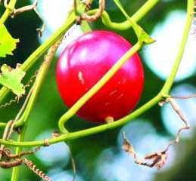
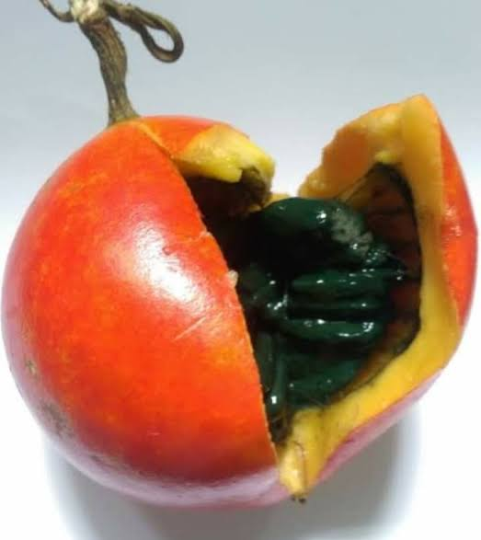
শিমুল ফুল ও মাকাল ফলের সহিত তুলনা করিয়া,বিদ্রুপ করিবার সুযোগ পাইয়াছিলেন

Slide 15
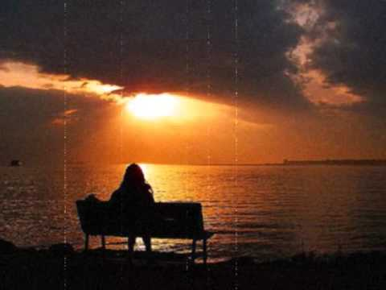
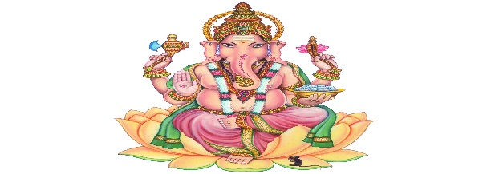
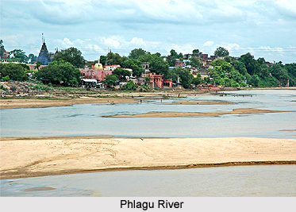
শব্দার্থঃ
প্রদোষ
সন্ধ্যা
গজানন
গনেশ
স্যাকরা
স্বর্ণ পরীক্ষক
ভারতের গয়া রাজ্যের অন্তঃসলিলা নদী
ফল্গু

Slide 16
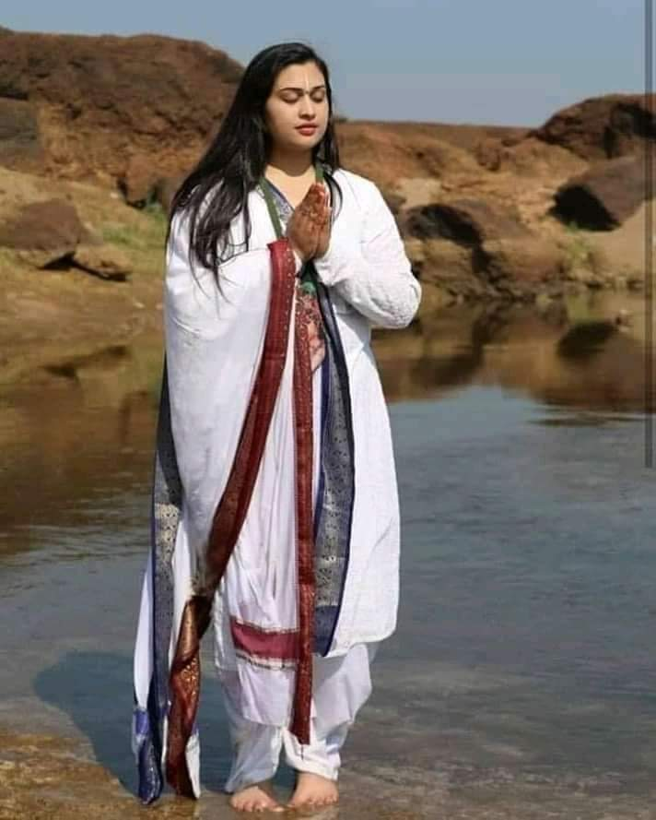
ওগো অপরিচিতা, তোমার পরিচয় শেষ হইল না,শেষ হইবে না;কিন্ত ভাগ্য আমার ভালো,এই তো আমি জায়গা পাইয়াছি।
কল্পনায় পেয়ে আস্বস্ত

Slide 17
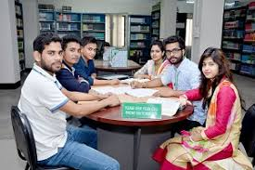
দলীয় কাজঃ
গোলাপ দল
রজনীগন্ধা দল
“মামার একমাত্র লক্ষ্য ছিল,তিনি কোনো মতেই কারও কাছে ঠকিবেন না।”

Slide 18
১। কল্যাণীর বাবার নাম কী? ২। রবীন্দ্রনাথ কত বছর বেঁচে ছিলেন? ৩। ‘শেষের কবিতা’ রবীন্দ্রনাথ ঠাকুরের কোন ধরনের গ্রন্থ? ৪। অনুপম কেমন প্রকৃতির লোক? ৫।গাড়িতে জায়গা আছে?-উক্তিটি কার?
মূল্যায়নঃ

Slide 19
তথ্য সংগ্রহ
সাহিত্যপাঠ (গদ্য ও কবিতা)
একাদশ ও দ্বাদশ শ্রেণি
জাতীয় শিক্ষাক্রম ও পাঠ্যপুস্তক বোর্ড, বাংলাদেশ
রবীন্দ্র রচনা সমগ্রী
শ্রীশ চন্দ্র দাশের ‘সাহিত্য সন্দর্শন’
ইন্টারনেট

Slide 20
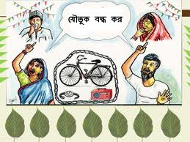
“উপরের ছবিটি ‘অপরিচিতা’গল্পের প্রতিনিধিত্ব করে।”—ব্যাখ্যা কর।
বাড়ির কাজ:

Slide 21
সবাইকে
ধ
ন্য
বা
দ

